Slide 1
1

Slide 2
2
Contents
9장 : 패키지 설치와 노드 실행
Turtlesim 설명 및 패키지 설치
Turtlesim 패키지와 노드
Turtlesim 노드, 토픽, 서비스, 액션
10장 : ROS 2 노드와 데이터 통신
노드(Node)란?
노드(Node) 실행
노드 목록 및 정보
11장 : ROS 2 토픽
토픽이란?
토픽 목록 확인
12장 : ROS 2 서비스
서비스(Service)란?
서비스 목록, 형태 확인
토픽과 서비스 비교

Slide 3
9장 : 패키지 설치와 노드 실행
3
▶ Turtlesim 설명 및 패키지 설치
Turtlesim 이란?
ROS에서 제공하는 가장 기본적인 테스트 툴이다. Turtlesim을 실행시키면 2차원 캔버스에 거북이가 나타나고, 키보드를 이용하여 거북이를 움직이거나 프로그램을 통해 동작 시킬 수 있다.
Turtlesim 설치 명령어
$ sudo apt update
$ sudo apt install ros-foxy-turtlesim

Slide 4
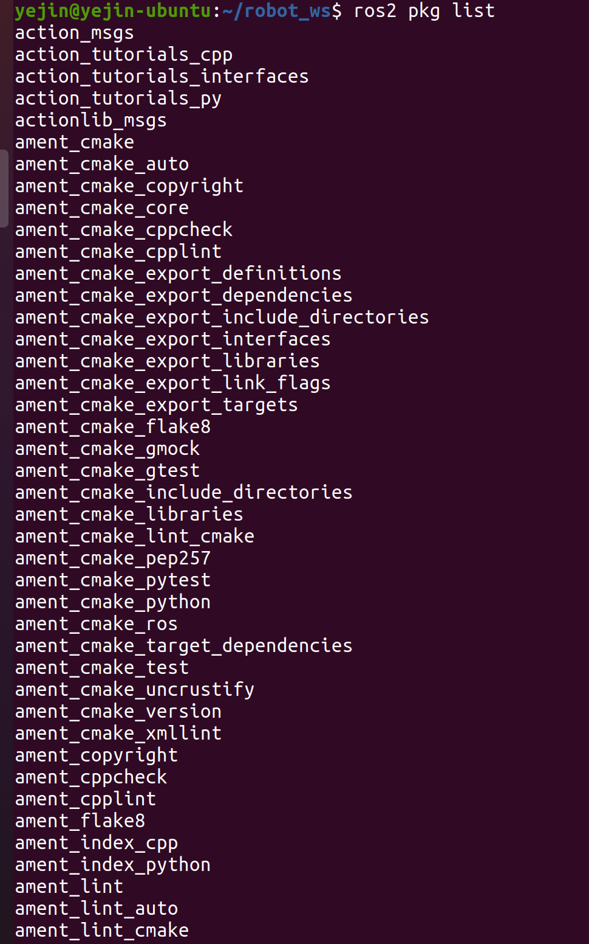
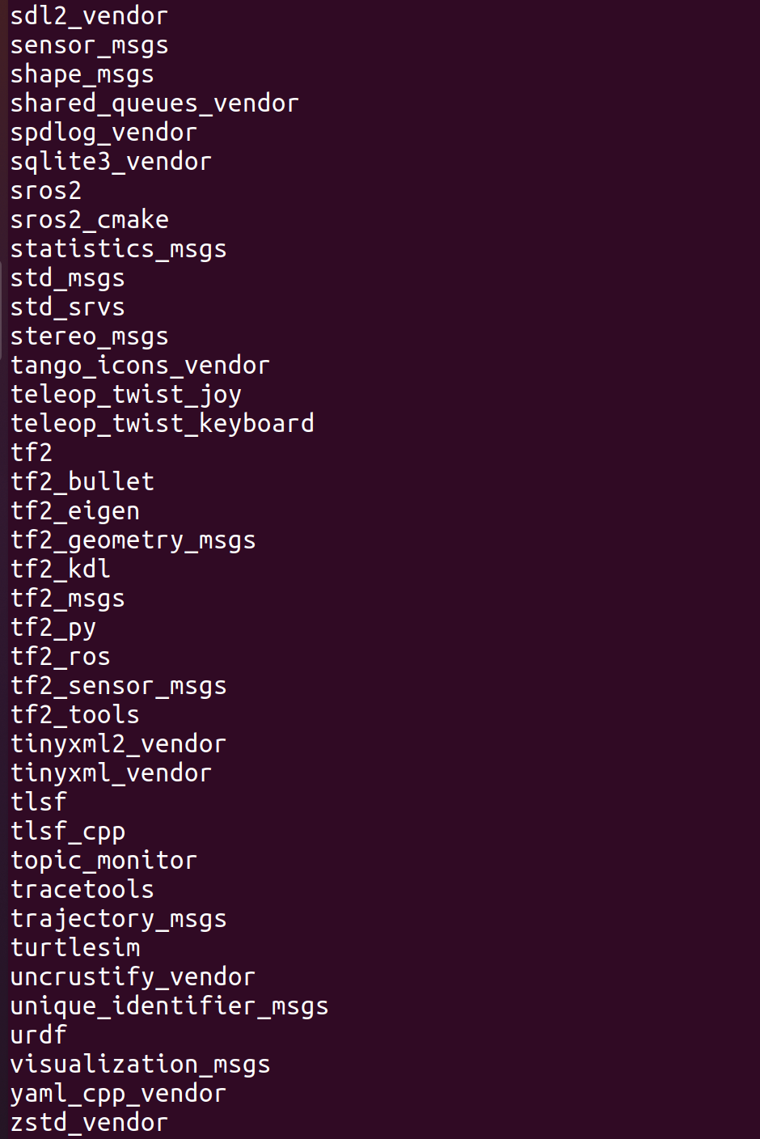
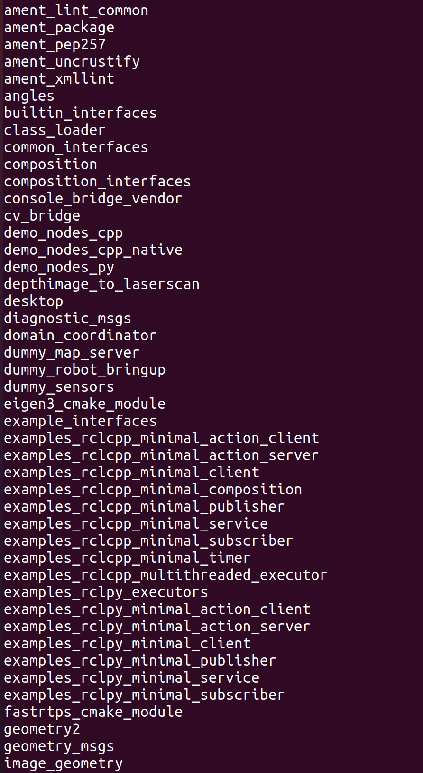
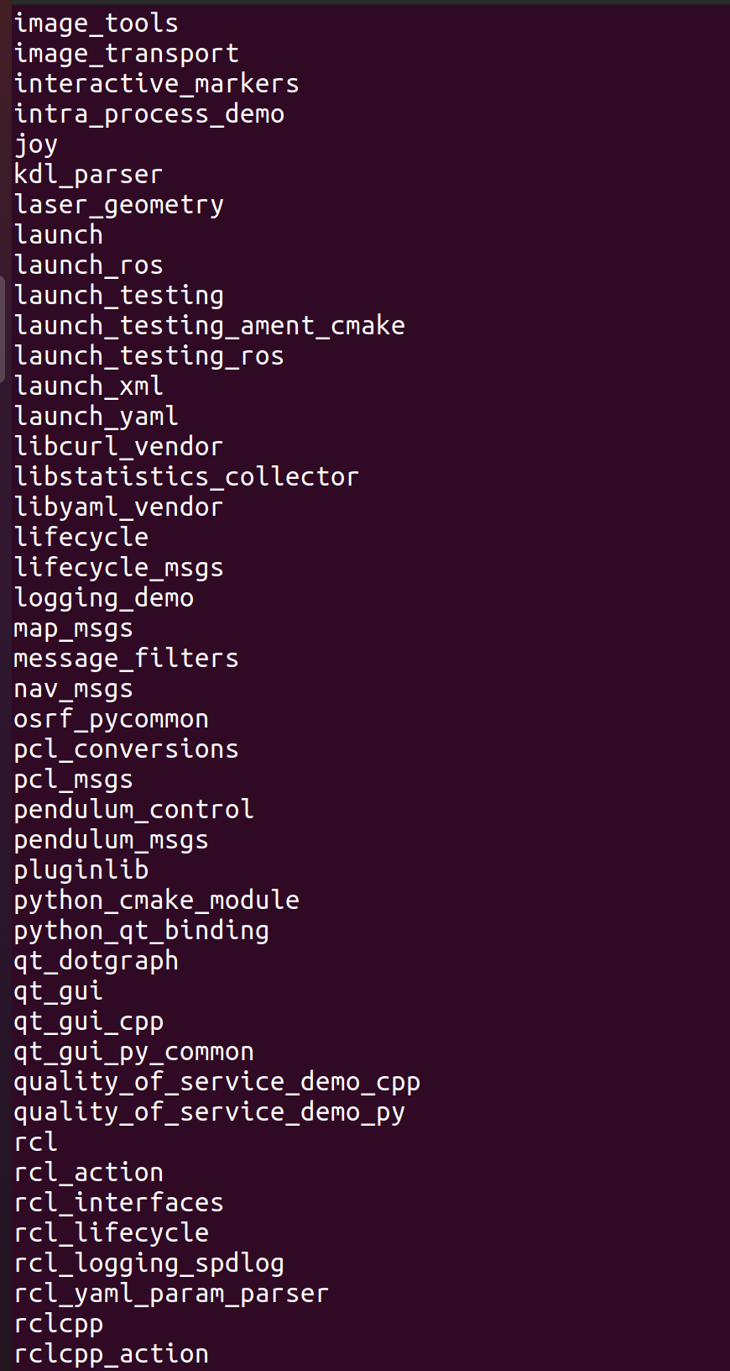
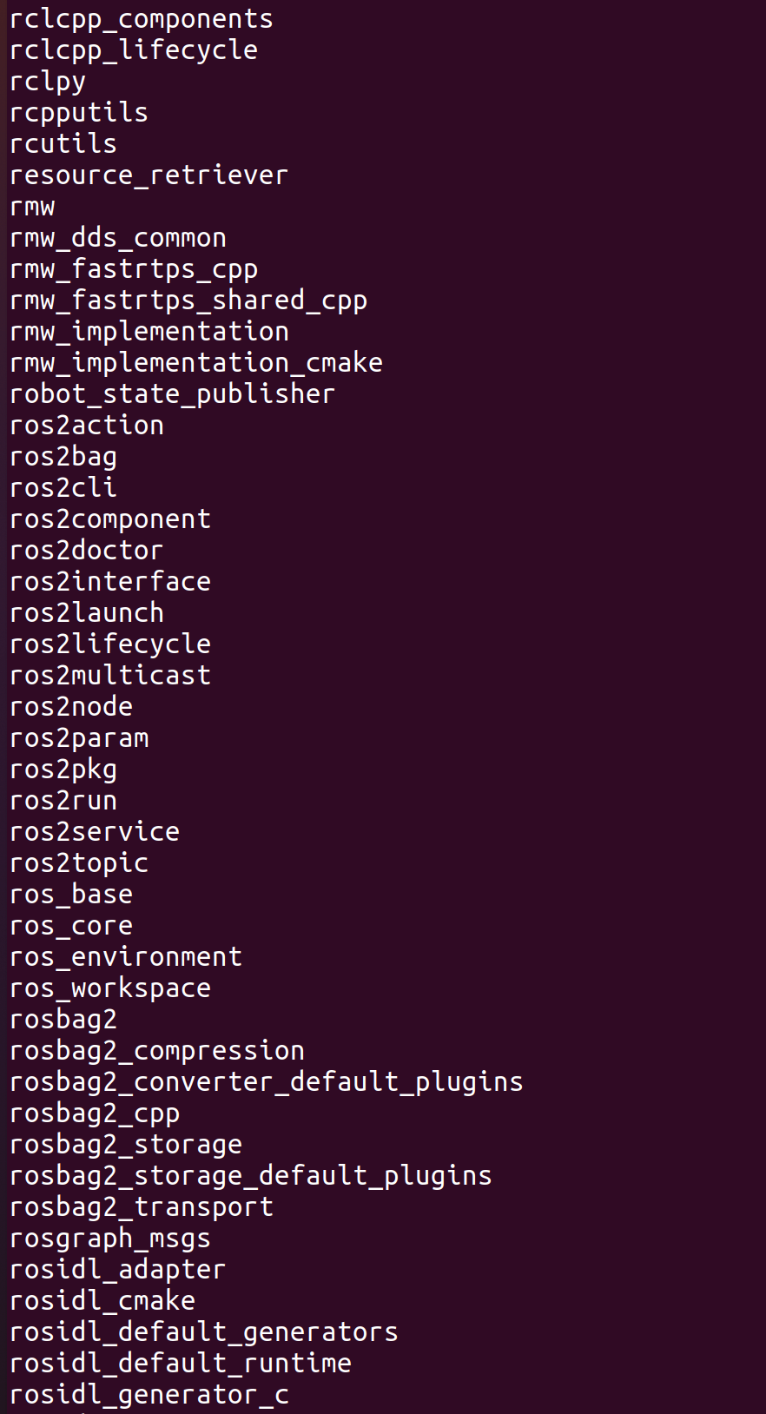
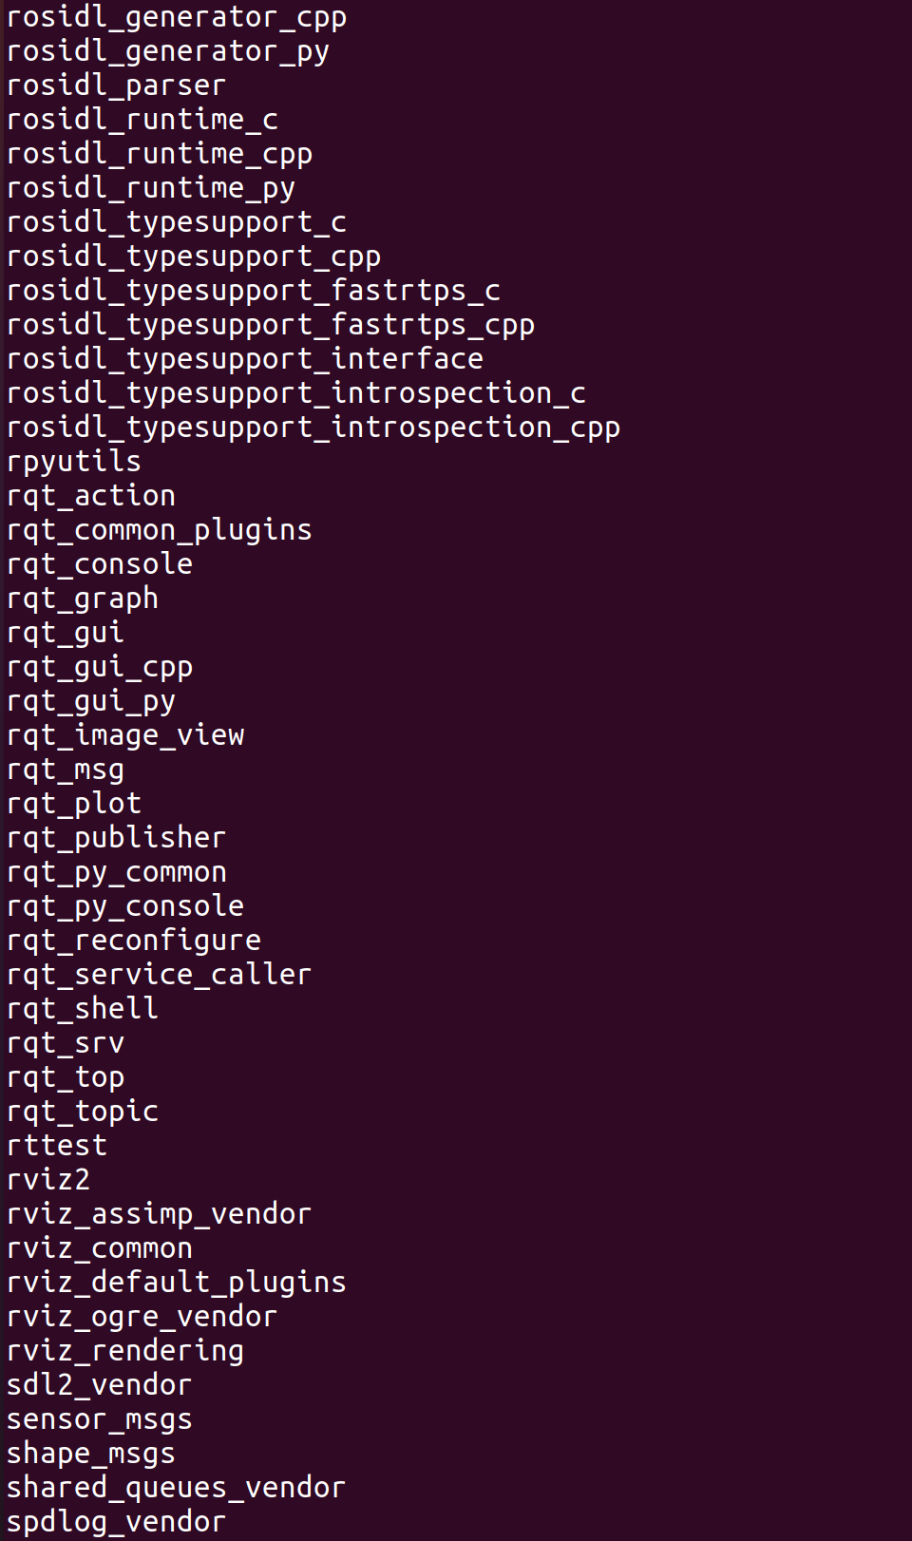
9장 : 패키지 설치와 노드 실행
4
▶ Turtlesim 패키지와 노드
- 노드(Node) : 최소 단위의 실행 가능한 프로세스
- 패키지(Package) : 하나 이상의 노드 또는 노드 실행을 위한 정보 등을 묶어 놓은 것
- 파일 관점에서는 라이브러리, 파일 등을 모아둔 폴더
- 기능 관점에서는 시뮬레이션, 하드웨어 관련, 모델링, 원격 조종 등으로 분리시킨 모듈
Ros 2 설치 패키지 확인
$ ros2 pkg list

Slide 5
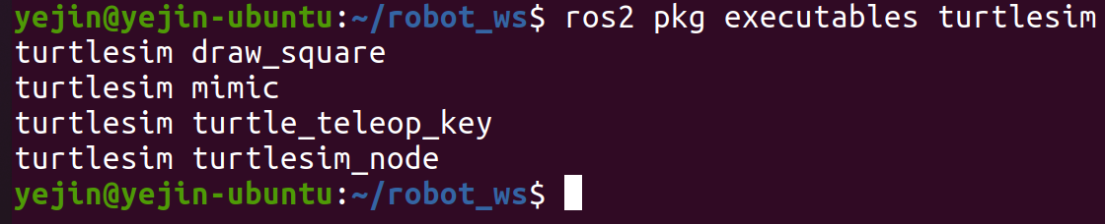
9장 : 패키지 설치와 노드 실행
5
▶ Turtlesim 패키지와 노드
Turtlesim 패키지에 포함된 노드
- draw_square : 사각형 모양으로 turtle을 움직이게 하는 노드
- mimic : 유저가 지정한 토픽으로 동일 움직임의 turtlesim_node를 복수 개 실행시킬 수 있는 노드
- turtle_teleop_key : turtlesim_node를 움직이게 하는 속도 값을 퍼블리시 하는 노드
- turtlesim_node : turtle_teleop_key로 부터 속도 값을 토픽으로 받아 움직이게 하는 간단한 2D 시뮬레이터 노드
$ ros2 pkg executables turtlesim

Slide 6
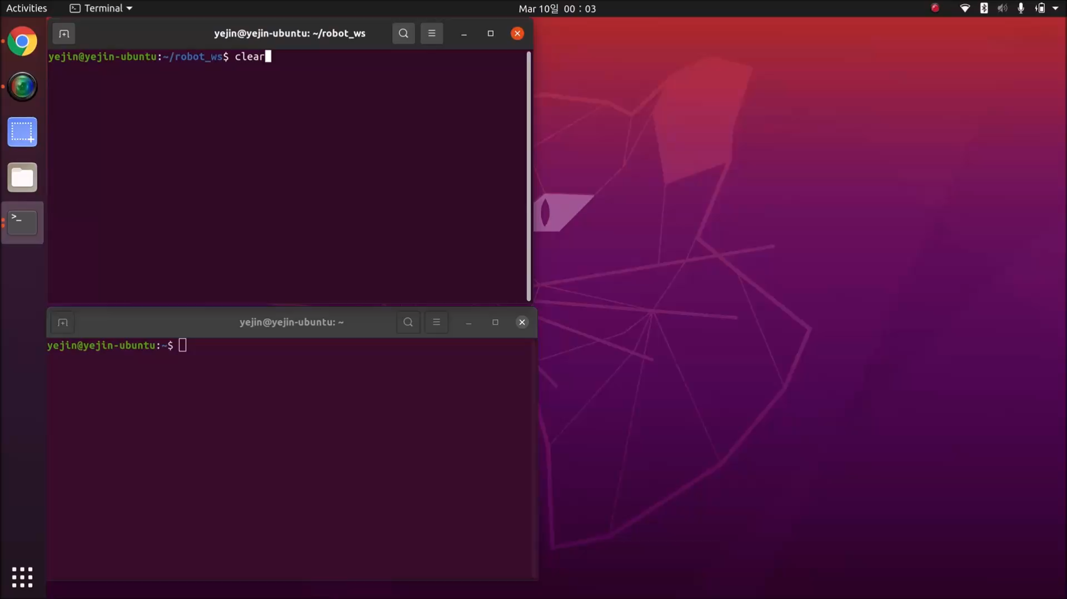
9장 : 패키지 설치와 노드 실행
6
▶ Turtlesim 패키지와 노드
Turtlesim 패키지의 노드 실행
$ ros2 run turtlesim turtlesim_node
$ ros2 run turtlesim turtle_teleop_key
눌려진 키보드의 키 값에 해당되는 병진 속도(Linear velocity)와 회전 속도(Augular velocity)를 geometry_megs 패키지의 Twist 메시지 형태로 통신한다.

Slide 7
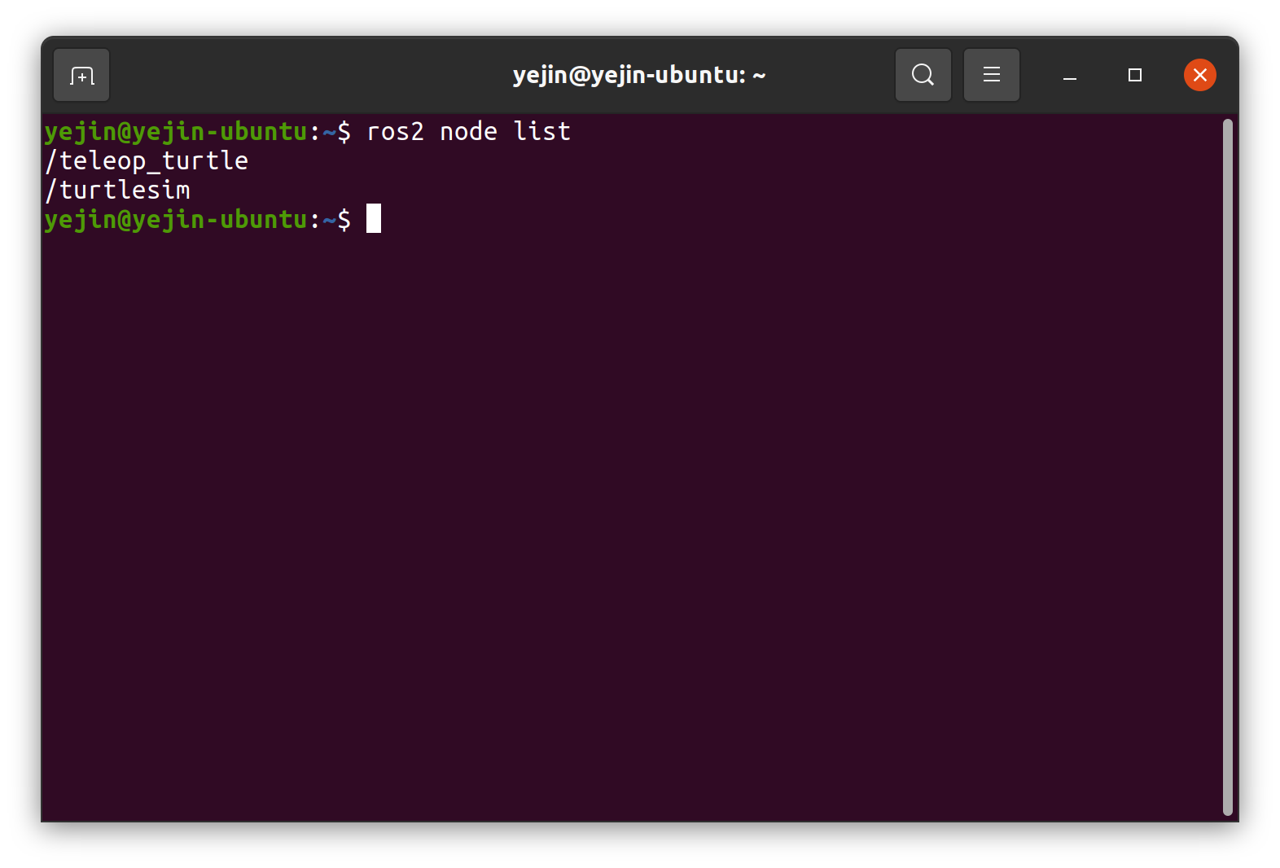
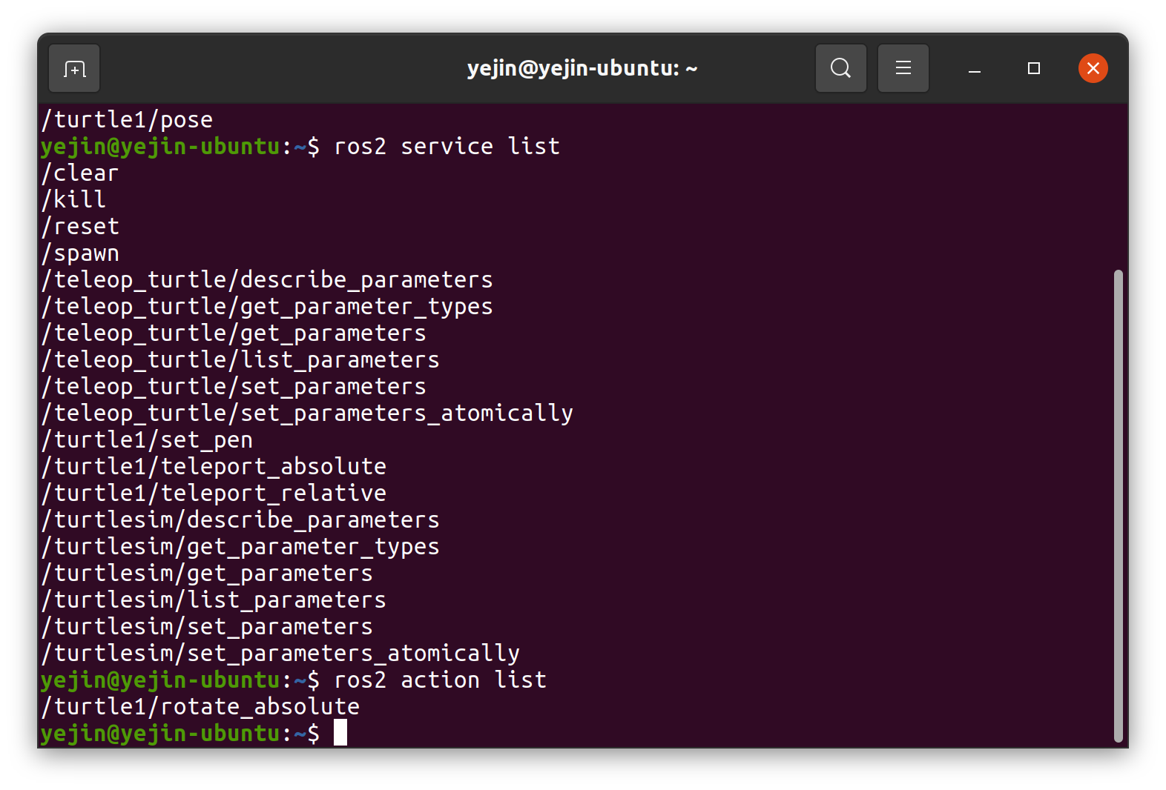
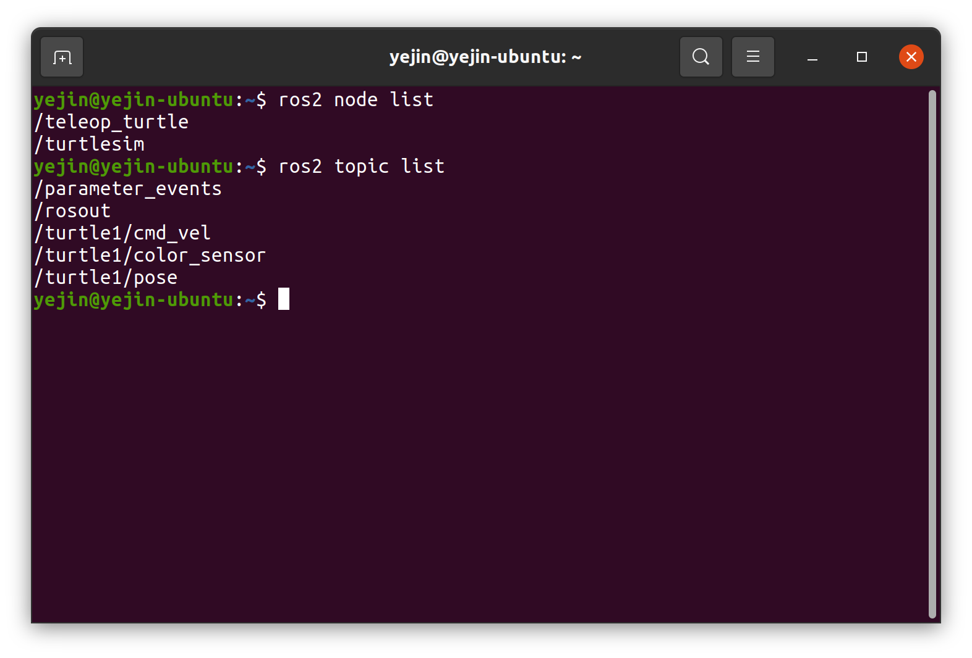
9장 : 패키지 설치와 노드 실행
7
▶ Turtlesim 패키지와 노드
현재 어떠한 노드, 토픽, 서비스, 액션 들이 실행되고 있는지 확인 할 수 있다.
$ ros2 node list
$ ros2 service list
$ ros2 topic list
$ ros2 action list
눌려진 키보드의 키 값에 해당되는 병진 속도(Linear velocity)와 회전 속도(Augular velocity)를 geometry_megs 패키지의 Twist 메시지 형태로 통신한다.

Slide 8
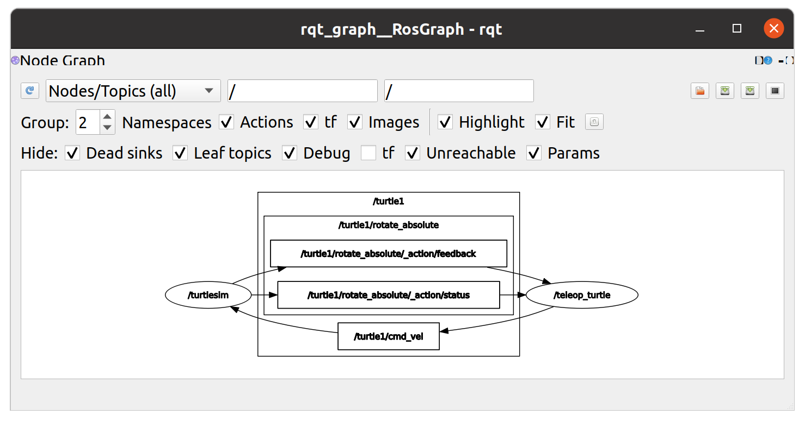
9장 : 패키지 설치와 노드 실행
8
▶ Turtlesim 패키지와 노드
Rqt_graph로 보는 노드와 토픽의 그래프 뷰
- 동그라미 : 노드 - 네모 : 토픽 또는 액션 - 화살표 : 메시지의 방향
$ rqt_graph

Slide 9
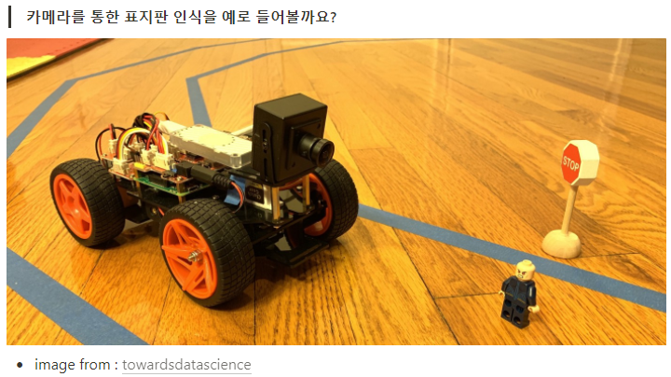
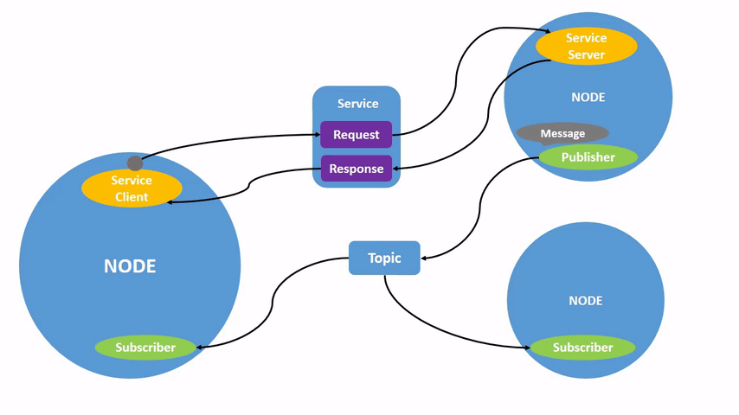
10장 : ROS 2 노드와 데이터 통신
9
▶ 노드(Node) 란?
노드(Node)는 최소 단위의 실행 가능한 프로세스를 가리키는 용어를 의미한다.
- 카메라 센서로부터 이미지 받기
- 받아온 이미지에서 표지판이 있는지 판단
- 판단한 결과에 따라 실제 모터 제어

Slide 10
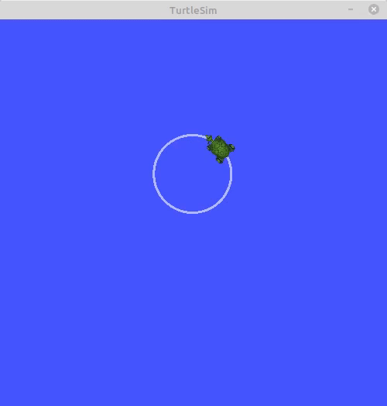
10장 : ROS 2 노드와 데이터 통신
10
▶ 노드(Node) 실행
노드(Node)를 실행하기 위해서는 ros2 run, ros2 launch 명령어를 이용
$ ros2 run turtlesim turtlesim_node
$ ros2 run turtlesim turtle_teleop_key
rqt, rqt_graph, rviz2와 같이 지정된 실행 명령어를 이용하여 실행할 수 있음.
- rqt_graph : 노드와 노드 간의 메시지 통신을 그래프 형태로 표시하는 툴

Slide 11
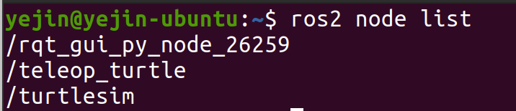
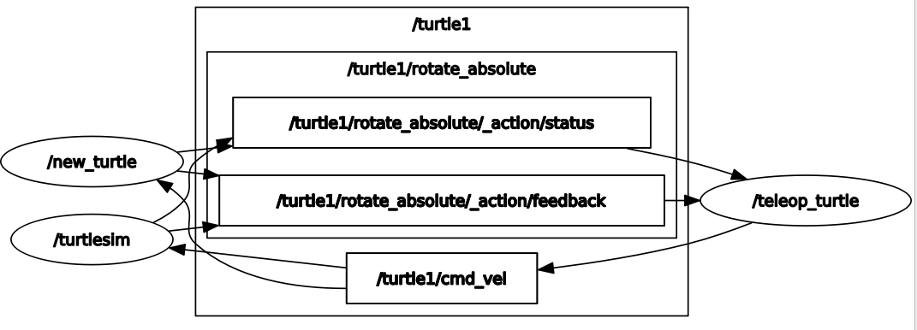
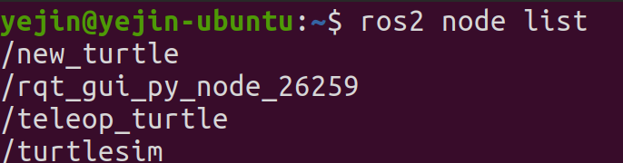
10장 : ROS 2 노드와 데이터 통신
11
▶ 노드 실행 및 정보
rqt_graph 킨 상태에서 node list를 확인할 경우 총 3개의 노드가 실행되고 있는 것을 확인할 수 있다.
$ ros2 node list
동일 이름의 노드를 여러 개 실행하게 되면 시스템을 구성하는 데에 있어 좋지 않다. 그런 경우 노드명을 변경하여 실행시켜 주면 좋다.
$ ros2 run turtlesim turtlesim_node __node:=new_turtle

Slide 12
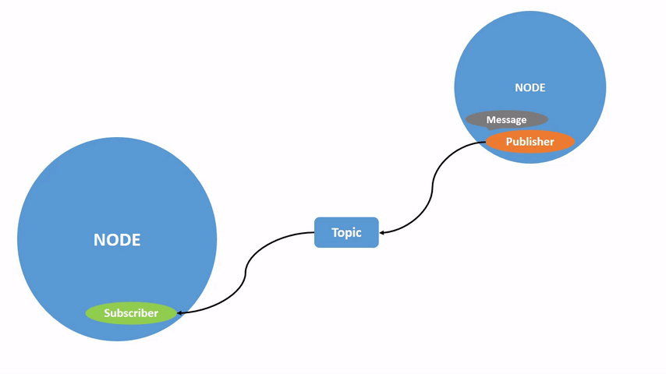
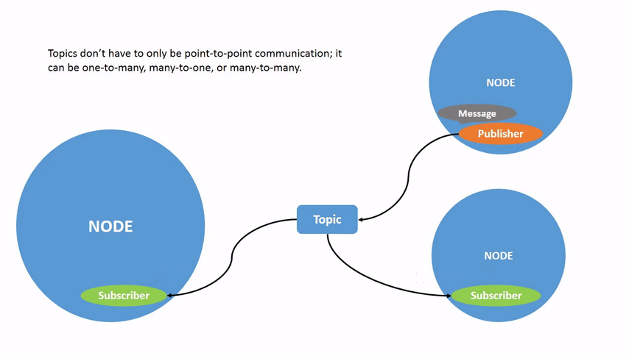
11장 : ROS 2 토픽
12
▶ 토픽이란?
rqt_graph에서 각 노드들 사이에 화살표는 데이터가 오고 간다는 것을 의미하며 이를 토픽이라 칭한다.
발행자(Publisher)와 구독자(Subscriber)로 나누어 송신, 수신자를 구분한다. 이들 사이에 Message가 전달되며, 이 길의 이름이 토픽이다.
토픽은 여러 노드들로부터 데이터를 받을 수 있고, 전송 시에도 여러 노드들에게 전송이 가능하다.

Slide 13
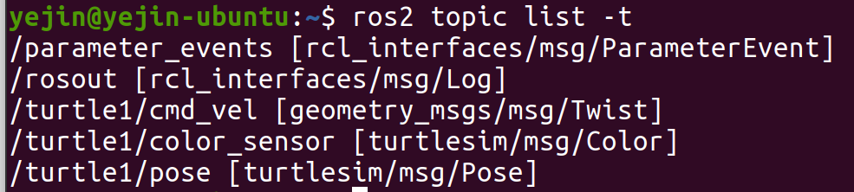
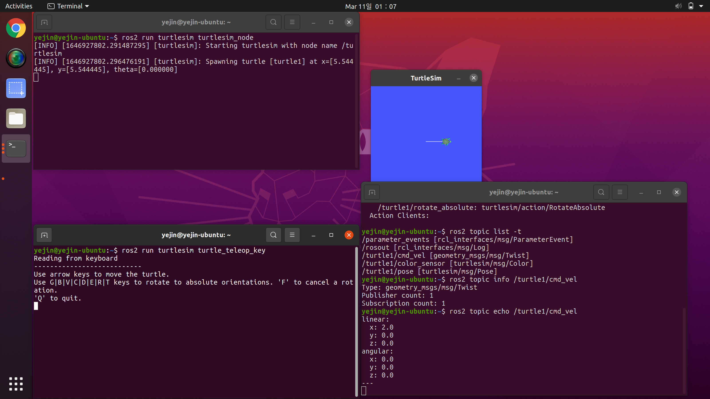
11장 : ROS 2 토픽
13
▶ 토픽 목록 확인
실행중인 topic의 리스트와 특정 topic의 정보를 알고 싶을 때 아래 코드를 이용하여 실행, -t를 사용할 경우 각 메시지의 형태도 함께 표시해준다.
$ ros2 topic list -t
토픽정보와 토픽 내용을 확인할 수 있다.
$ ros2 topic info /turtle1/cmd_vel
$ ros2 topic echo /turtle1/cmd_vel

Slide 14
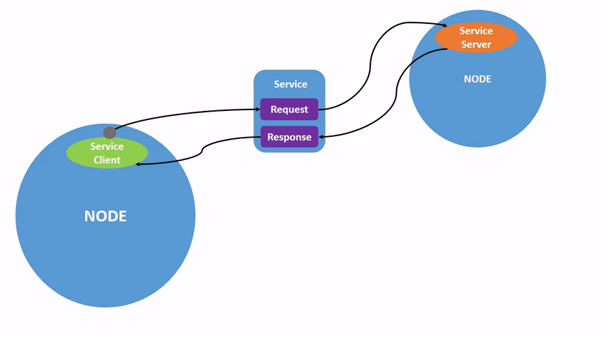
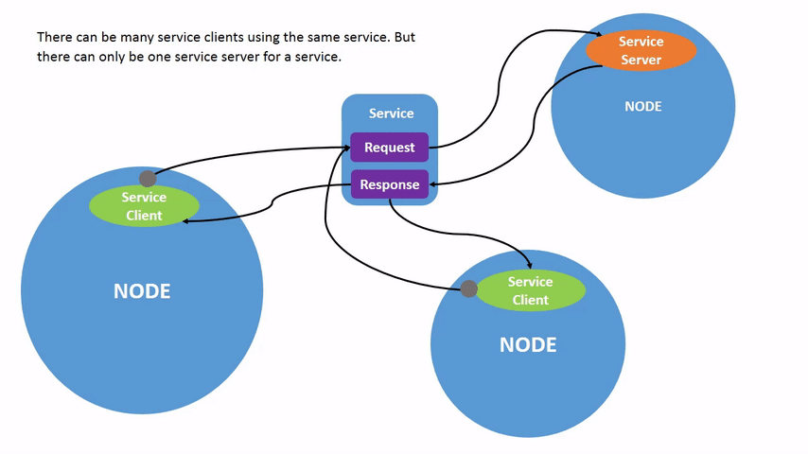
12장 : ROS 2 서비스
14
▶ 서비스란?
동기식 양방향 메시지 송수신 방식으로 서비스 요청을 하는 쪽을 Service Client, 요청받은 서비스를 수행한 후 서비스 응답(Response)하는 쪽을 Service Server라고한다. 즉, 특정 요청을 하는 크라이언트단과 요청받은 일을 수행한 후에 결과값을 전달하는 서버 단과의 통신을 의미한다.
하나의 서버에는 여러 클라이언트 노드가 서비스를 요청 할 수 있지만, 서버는 동시에 여러 서비스를 수행할 수 없다.

Slide 15
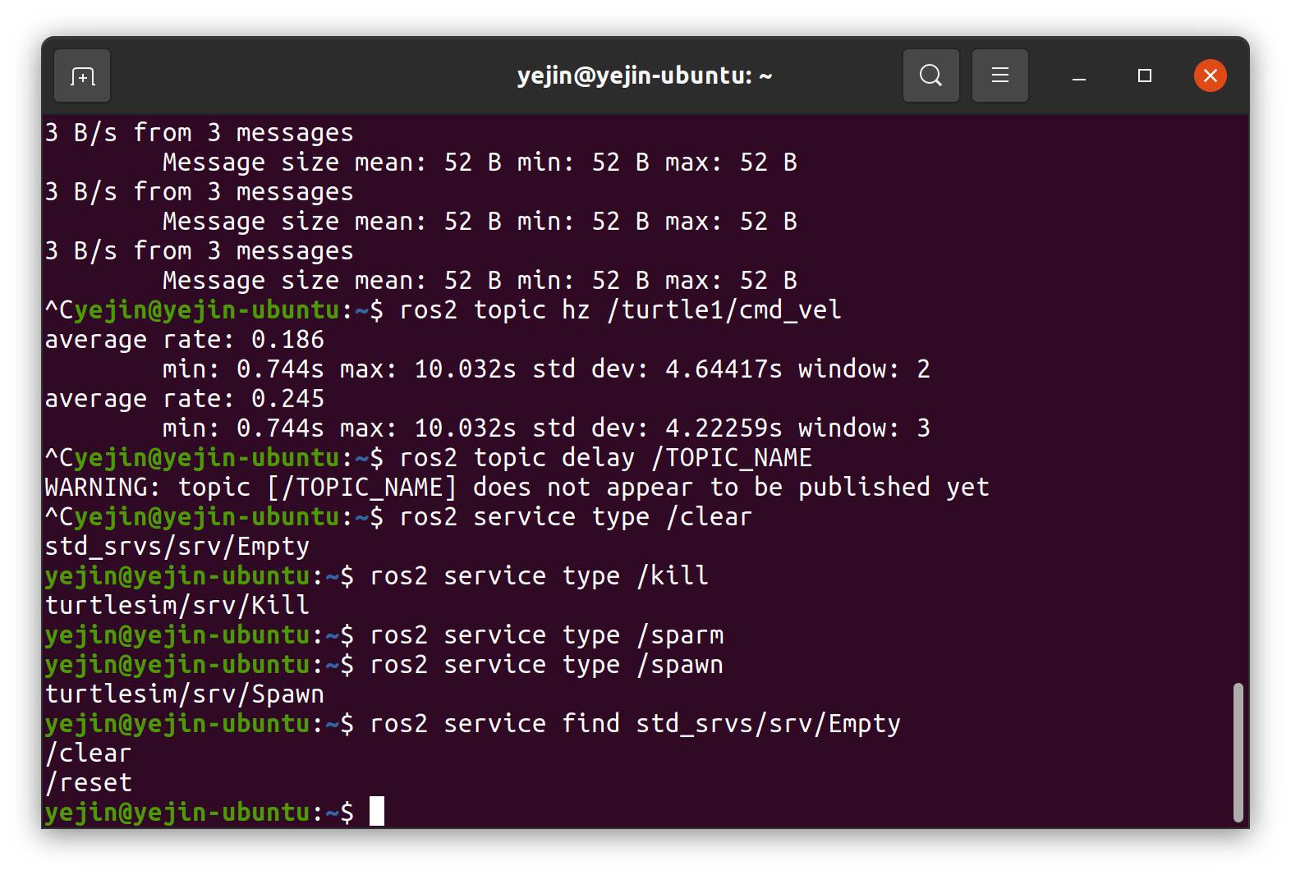
12장 : ROS 2 서비스
15
▶ 서비스 목록, 형태 확인
서비스 목록 확인 명령어를 사용해 현재 실행 중인 노드들의 서비스 목록을 확인할 수 있다.
특정 서비스의 형태가 궁금한 경우 ros2 service type 명령어를 사용하면 볼 수 있다.
$ ros2 service type
특정 형태를 입력하면 해당 형태의 서비스를 사용하는 서비스명을 확인할 수 있다.
$ ros2 service find

Slide 16
12장 : ROS 2 서비스
16
▶ 토픽과 서비스 비교
토픽의 발행자(Publisher)같은 경우 여러 노드가 구독(Subscriber) 가능합니다.
서비스 같은 경우 요청이 들어온 경우 그 요청자에게만 응답을 줍니다. 즉 1대 1통신입니다.
또, 서비스 같은 경우 여러 응답을 처리할 수 없어, 현재 작업중인 응답이 끝날 때까지 다른 응답이 기다려야된다는 단점이 있습니다.
토픽 같은 경우 지속적으로 발행을 하는 반면, 서비스 같은 경우 1회성에 가깝습니다.
사용하는 경우
- 분명한 요청의 주체가 있으며, 빠르게 동작이 완료되는 경우 : 서비스 사용
- 불특정한 노드가 구독자가 되어, 지속적으로 데이터의 송수신이 일어나는 경우 : 토픽 사용

Slide 17
17

